Slide 1
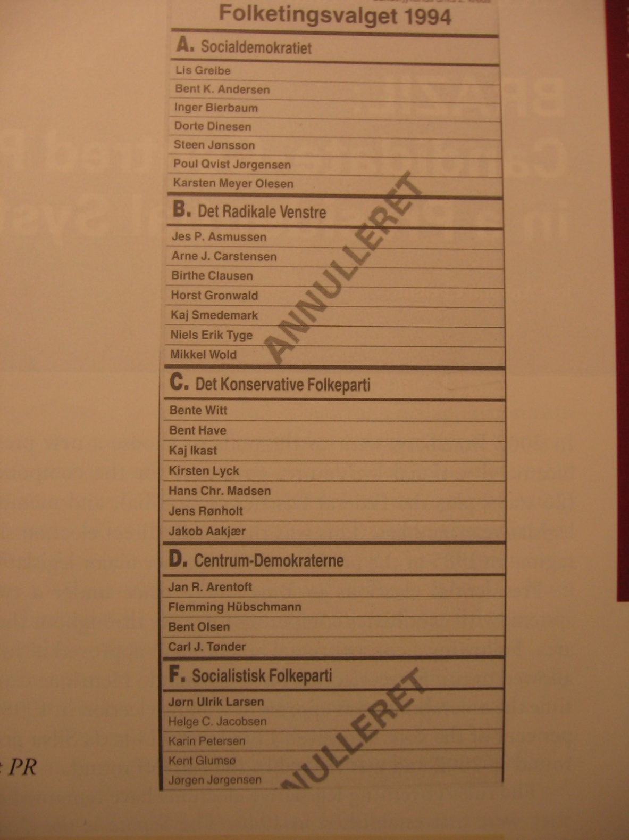
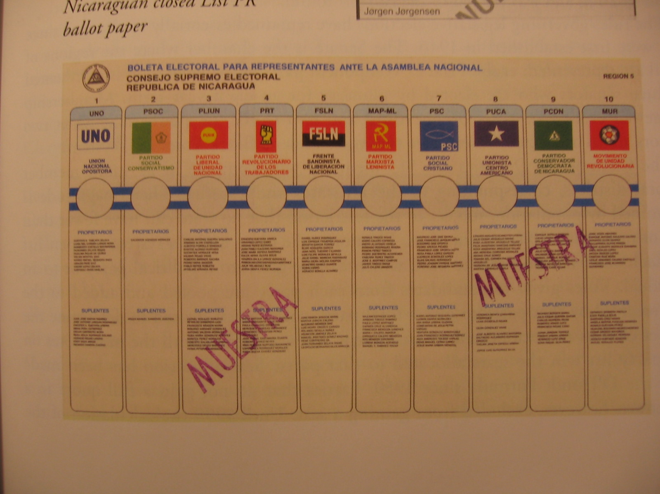
La RP por lista
Dinamarca
Hay dos grandes tipos de sistemas de RP por lista:
(1) sistemas de divisor (promedios mayores) y
(2) sistemas de cuota (restos mayores).
* d’Hondt (1, 2, 3, 4, …)
* Sainte-Laguë puro (1, 3, 5, 7, …)
* Sainte-Laguë modificado (1.4, 3, 5, 7, …)
* Hare (denominador M)
* Droop (denominador M+1)
* Imperiali (denominador M+2)

Slide 2
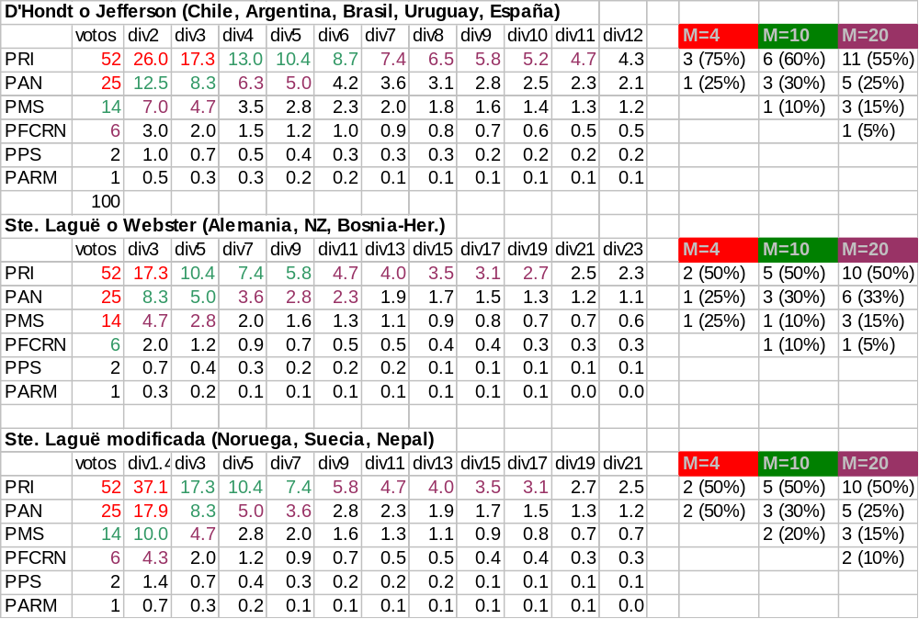
Los sistemas de divisor

Slide 3
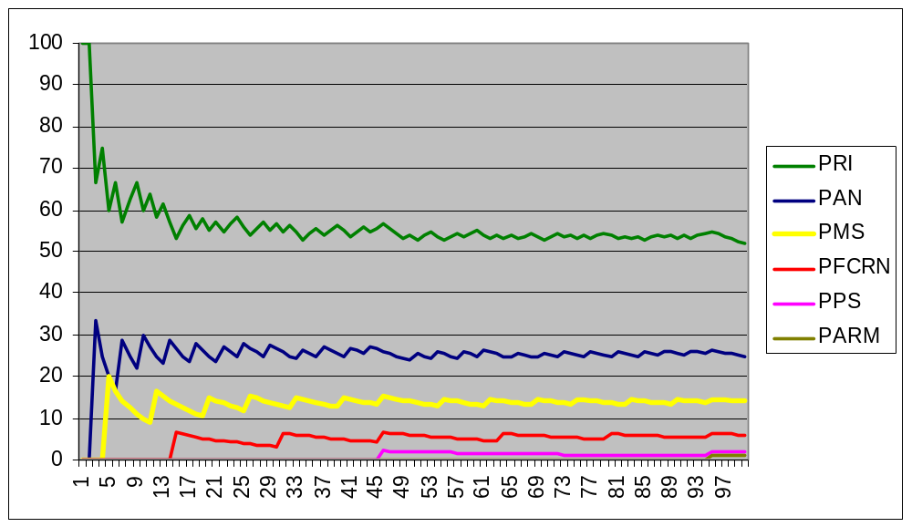
El efecto de la magnitud (eje X) usando D’Hondt

